Slide 1
Nadzieja ucznia Jezusa, czyli co będzie ze mną po śmierci?
Sobota, 9 stycznia godzina 16.oo i ?? luty
Caffe bez zobowiązań, biuro na Jana,
Wojciech Apel, 601 42 50 19, wojtek@pp.org.pl

Slide 2
Historia pliku
2019 ….…. Było razem z inwestycjami ….
S.D.P - Spotkania dla przedsiębiorców, Gliwice, 30 marca 2020 roku, wideokonferencja via ZOOM + YouTube (kanał S.D.P)
Grudzień 2020 - Wersja rozwojowa w celach edukacyjnych.
ToDo:
Uspójnić szablon z Inwestycje, fiki i projekt prawca, dwie drogi

Slide 3
Zapraszam na godzinę 18.oo
Wideokonferencja via ZOOM+YouTube
S.D.P - poniedziałek, 30 marca 2020
Czas Kościoła
Czas końca
Królestwo
Nowe rzeczy
Ogród Eden
T
Nowe Niebo i Nowa Ziemia
Kościół – Ciało Mesjasza
Królestwo Mesjasza
S
A wokoło epidemia i nie wolno się spotykać!
Jezioro ognia

Slide 4
Zasady używania widekonferencji
Jeżeli nic nie mówię to wyłączam mikrofon.
Postaramy się aby nagranie było dostępne – nagrywamy.
Prezentacja będzie dostępna w PDF.
Za tydzień, 6 kwietnia będzie powtórka albo to samo ulepszone, w albo może seminarium i czas na pytania.
Pytania najlepiej zadawać przez chat bo wszyscy je widzą, i są bardziej przemyślane. Ja chata nie będę śledził na bieżąca, tylko pod koniec każdej części.

Slide 5
Nadzieja uczniów Jezusa
Zaprawdę, zaprawdę, powiadam wam:
Kto słucha słowa mego
i wierzy w Tego, który Mnie posłał,
ma życie wieczne
i nie idzie pod sąd,
lecz ze śmierci przeszedł do życia.
(Ewangelia Jana 5: 24 bt)

Slide 6
Gotowość do obrony naszej nadziei
Pana Boga uświęcajcie w swoich sercach i bądźcie zawsze gotowi do obrony (απολογιαν - apologian) przed każdym, kto żądałby od was wyjaśnienia nadziei, która jest w was,
ale czyńcie to z łagodnością i bojaźnią, mając sumienie czyste.
(1 List Piotra 3:15 tr)

Slide 7
Plan kursu
Zajęcia #1. Czas, historia i metahistoria (1h)
Wstęp: cel zajęć
Czas – co to jest? Historia, wieczność
Dobro, życie, nadzieja
Nadzieja to wiara odnośnie przyszłości (Zasada przyczynowo skutkowa)
Historia a metahistoria
Czy celem życia jest życie? – nadzieja uczniów Jezusa
Zajęcia #2. Słowo prawdy: Szeroka droga i wydarzenia na niej (1h)
Umieranie i… Szeol, Hiob, nadzieja na sąd
Każdy będzie sądzony i obraz sądu ”ostatniego”
Religie, różne poglądy i biblijne poglądy
Zajęcia #3. Wąska ścieżka (2h)
Wydarzenia w życiu ucznia Jezusa
Eschatologia: Sąd Chrystusowy, Wesele Baranka, Powrót na ziemię, Królestwo, Nowa Ziemia i c.d.
Akcent 1 - Nowe Narodzenie
Akcent 2 – Rozliczenie sług
Zajęcia #4. Czas na pytania (1h)
Pytania
Dyskusja o tym ciągu dalszym

Slide 8
Zajęcia #1 – Wstęp. Czas, historia i metahistoria

Slide 9
Plan zajęć #1
Pojęcia: czas, historia, wieczność
Pojęcia? dobro, życie, nadzieja
Zasada przyczynowo-skutkowa
Historia a metahistoria
Życie – nadzieja uczniów Jezusa

Slide 10
Ja w czasie, czyli moje spotkanie z czasem (gr. χρόνος)
przeszłość
przyszłość
Wczoraj, kiedyś, rok temu, dawno, było minęło, …
Jutro, za rok, w przyszły wtorek, kiedyś, mam nadzieję, zobaczymy, …
Dziś, teraz, już, właśnie, …

Slide 11
Zasadnicze pytania człowieka
Skąd pochodzę?
Kim jestem?
Dokąd zmierzam?

Slide 12
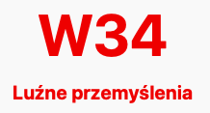
Notatka z bloga „Luźne przemyślenia W34”
Ważne (na dziś) pytania (9 maj 2004, niedziela, 22:39:39)
Właśnie wyczytałem, że są takie bardzo ważne pytania, na które w zasadzie każdy człowiek powinien sobie poodpowiadać.
Skąd pochodzę?
Dokąd zmierzam?
Kim jestem?
Czy to wszystko ma jakiś sens?
Modlitwa:
Dziękuję Ci Boże, że dzięki Tobie mam odpowiedzi na te pytania. Dziękuję Ci, że te odpowiedzi wyczytałem w Twoim Słowie. Dziękuję Ci, że wszystko co w nim wyczytam jawi mi się jako spójna, integralna całość. Smuci mnie tylko, że zapisana tam i obserwowana na około prawda o świecie jest taka smutna. Może dlatego tak jest, że prawda o Tobie nie jest przedmiotem zainteresowania ludzi na ziemi.

Slide 13
Niezbędne definicje
Nadzieją to wiarą w to, że oczekiwana przyszłość będzie zgodna z oczekiwaniami, lepsza.
Wiara (światopogląd) - dopełnienie światopoglądu o to co jest w nim niezbędne a nie można tego nazwać wiedzą.
Światopogląd to rzadko zmieniany, często wartościujący ale kompletny zbiór przekonań człowieka odnośnie otaczającego go rzeczywistości.
Uwaga: nadzieja jak i wiara przeminą! (1Kor13:13)

Slide 14
Ja w czasie
przeszłość
przyszłość
dziś, teraz

Slide 15
Zasada przyczynowo skutkowa
przeszłość
przyszłość
Przyczyna
Skutek

Slide 16
Dawniej stało się … i dlatego dziś …
przeszłość
przyszłość
dziś, teraz
Przyczyna
Skutek

Slide 17
Dziś … aby w przyszłości …
przeszłość
przyszłość
dziś, teraz
Przyczyna
Skutek

Slide 18
Metahistoria
Ziemia
i Ogród Eden
Ziemia nieco zepsuta
Nowa Ziemia
i
Nowe Niebo
stworzenie
upadek
odrodzenie

Slide 19
Zagłada i odkupienie
Pan Jezus
Ziemia
i Ogród Eden
Ziemia nieco zepsuta
Nowa Ziemia
i
Nowe Niebo
stworzenie
upadek
odrodzenie
zniszczenie
Jezioro ognia
Notes:
Ap 11:18
Narody wpadły w złość, wówczas nastał czas Twego gniewu, czas sądzenia umarłych i rozdania zapłaty Twoim sługom prorokom, świętym, szanującym Twoje imię — małym i wielkim — oraz czas zagłady dla tych, którzy niszczą ziemię.

Slide 20
Ja, zagłada i odrodzenie
Pan Jezus
Ziemia
i Ogród Eden
Ziemia nieco zepsuta
Nowa Ziemia
i
Nowe Niebo
stworzenie
upadek
odrodzenie
zniszczenie
Jezioro ognia
Dziś jest czas na moją decyzję. (Łk 16)
Notes:
Ap 11:18
Narody wpadły w złość, wówczas nastał czas Twego gniewu, czas sądzenia umarłych i rozdania zapłaty Twoim sługom prorokom, świętym, szanującym Twoje imię — małym i wielkim — oraz czas zagłady dla tych, którzy niszczą ziemię.

Slide 21
Nadzieja uczniów Jezusa
Zaprawdę, zaprawdę, powiadam wam (gr. Amen, Amen)
Kto (#1) słucha słowa mego
i (#2) wierzy w Tego, który Mnie posłał,
(#1) ma życie wieczne
i (#2) nie idzie pod sąd,
lecz ze śmierci (#3) przeszedł do życia.
(Ewangelia Jana 5: 24 bt)

Slide 22
Analiza wypowiedzi Pana Jezusa z J5:24
Amen, amen wskazuje, że jest to szczególnie uroczyste zapewnienie.
BT, BW, BG: zaprawdę powiadam wam
EIB: ręczę i zapewniam
Warunki:
#1. słuchanie słowa Pana Jezusa,
#2. wiara w Ojca, który Pana Jezusa na ziemie posłał.
Skutki:
#1. posiadanie życia wiecznego,
#2. pewność ominięcia przyszłego sądu,
#3. koniec życia w śmierci i dalsze życie w życiu.

Slide 23
Metahistoria a historia, którą się zajmujemy
Pan Jezus
Ziemia nieco zepsuta
Nowe Niebo i Nowa Ziemia
Ogród Eden
Jezioro ognia

Slide 24
Metahistoria a historia, którą się zajmujemy
Ziemia nieco zepsuta
Nowe Niebo i Nowa Ziemia
Ogród Eden
?
S
Dziś jest czas na moją decyzję
Jezioro ognia

Slide 25
Metahistoria a historia, którą się zajmujemy
Pan Jezus
Ziemia nieco zepsuta
Nowe Niebo i Nowa Ziemia
Ogród Eden
?
S
Dziś jest czas na moją decyzję
Jezioro ognia

Slide 26
Biblijny plan dziejów a Święta Pana w Kpł23
4
5
2
7
1
Zachęcam do samodzielnego studium tematu: Księga Kapłańska, rozdział 23.
6
3
#1. Pascha Pana
#2. Święto Przaśników dla Pana
#3. Dzień kołysania snopem pierwocin
#4. Pierwociny dla Pana
#5. Święto trąb
#6. Dzień przebłagania
#7. Święto namiotów
Legenda:
Pan Jezus Chrystus
Lud Izraela
Ludzie na ziemi - poganie
Kościół – Ciało Chrystusa

Slide 27
Biblijny plan dziejów a Święta Pana w Kpł23
Jakie to skomplikowane!!!
Czas Prawa Żydów
Czas Kościoła
Ucisk
Królestwo
Nowe
Legenda:
Pan Jezus Chrystus
Lud Izraela
Ludzie na ziemi - poganie
Kościół – Ciało Chrystusa
4
5
2
7
Przaśniki
Szałasy
1
6
3
#1. Pascha Pana – ukrzyżowanie, śmierć jako Pana Jezusa jako Baranka Bożego gładzącego grzech świata.
#2. Święto Przaśników dla Pana – lud Boży poza Egiptem, oczyszczenie z grzechu, uświęcenie.
#3. Dzień kołysania snopem pierwocin – pierwszy dzień po szabacie, zmartwychwstanie Pana Jezusa jako pierwszego.
#4. Pierwociny dla Pana – zesłanie Ducha Świętego - zbawienie, uświęcenie i napełnienie Duchem Świętym 3000 Żydów.
#5. Święto trąb – (?) zmartwychwstanie umarłych w Chrystusie, przyjście Pana po swój Kościół.
#6. Dzień przebłagania – (?) wybawienie resztki Izraela.
#7. Święto namiotów – (?) objęcie królowania w Tysiącletnim Królestwie.

Slide 28
Biblijny plan dziejów – część wykonana
Czas Prawa Żydów
Czas Kościoła
Ucisk
Królestwo
Nowe
S
4
5
2
7
0
Przaśniki
Szałasy
1
W
6
3
#S. Stworzenie (Na początku było Słowo… i wszystko przez nie się stało). #0. Wcielenie (Nazaret, anioł Gabriel, panna Maria, Betlejem, mędrcy ze wschodu).
#1. Ukrzyżowanie, śmierć Jezusa jako Baranka Bożego.
#2. Odkupienie, oczyszczenie pokutujących z grzechów, usprawiedliwienie.
#3. Zmartwychwstanie Pana Jezusa w nowym, chwalebnym ciele.
#W. Wniebowstąpienie Pana Jezusa w nowym ciele.
#4. Zesłanie Ducha Świętego.

Slide 29
Biblijny plan dziejów – część zaplanowana
Czas Prawa Żydów
Czas Kościoła
Ucisk
Królestwo
Nowe
T
4
5
2
7
N
Przaśniki
Szałasy
1
6
S
3
#5. Przyjście Jezusa po swój Kościół, zmartwychwstanie umarłych w Chrystusie.
#T. Trybunał Chrystusowy - rozliczenie sług, przydział nowych ubrań, wesele Baranka.
#6. Przyjście Pana Jezusa z Kościołem „w chwale”.
#7. Ustanowienie Królestwa Mesjasza.
#K. Ostatni bunt zwiedzionych przez uwolnionego Szatana ludzi.
#S. Zmartwychwstanie i sąd - osądzenie uczynków.
#N. Nowe Niebo i Nowa Ziemia.

Slide 30
Abstrakt - działania Pana Jezusa na ziemi
Legenda:
Pan Jezus Chrystus
Lud Izraela
Ludzie na ziemi - poganie
Kościół – Ciało Chrystusa

Slide 31
Jezus a życie człowieka (wg Credo)
Czas Kościoła
Nowe rzeczy
1
2
7
Królestwo Mesjasza
3
4
6
8
S
5
Wierzę w (…) Pana Jezusa Chrystusa, Syna Bożego jednorodzonego, który z Ojca jest (#1) zrodzony przed wszystkimi wiekami. (…) a przez Niego (#2) wszystko się stało.
On to dla nas ludzi i dla naszego zbawienia (#3) zstąpił z nieba i za sprawą Ducha Świętego przyjął ciało z Marii Dziewicy i stał się człowiekiem.
(#4) Ukrzyżowany również za nas, pod Poncjuszem Piłatem został umęczony i (#5) pogrzebany. (#6) Zmartwychwstał trzeciego dnia jak oznajmia Pismo.
(#7) Wstąpił do nieba; siedzi po prawicy Ojca. I (#8) powtórnie przyjdzie w chwale sądzić żywych i umarłych; a Królestwu Jego nie będzie końca.
Jezioro ognia

Slide 32
Jezus a życie człowieka
Czas Kościoła
Nowe rzeczy
Królestwo Mesjasza
S
Ważne punkty w życiu człowieka:
#1. Człowiek się rodzi
#2. Człowiek żyje na ziemi.
#3. Człowiek umiera zstępując do krainy umarłych (hebr. szeol, gr. hades).
#4. Człowiek zmartwychwstaje.
#5. Zmartwychwstały staje przez Wielkim Białym Tronem gdzie otrzymuje sprawiedliwy wyrok.
Jezioro ognia

Slide 33
Zajęcia #2 Słowo prawdy: Szeroka droga, która prowadzi na zatracenie.
Wchodźcie przez ciasną bramę.
Bo szeroka jest brama i przestronna ta droga, która prowadzi do zguby, a wielu jest takich, którzy przez nią wchodzą.
Jakże ciasna jest brama i wąska droga, która prowadzi do życia, a mało jest takich, którzy ją znajdują!
(Mt 7:13-14)

Slide 34
Plan zajęć
Wydarzenia
Wydarzenie #1 - Narodziny w ciele
Wydarzenie #2 – Życie
Wydarzenie #3 – Śmierć ciała
Wydarzenie #4 – Sąd
Wydarzenie #5 – Wrzucenie do jeziora ognia
Wnioski
Nie idźmy tą drogą!

Slide 35
Wydarzenie #1 Narodziny w ciele

Slide 36
Życie człowieka
Czas Kościoła
Nowe rzeczy
5
1
S
2
3
4
Ważne punkty w życiu człowieka:
Człowiek się rodzi
Żyje
Umiera zstępując do krainy umarłych (hebr. szeol, gr. hades).
Wezwanie na sąd.
Człowiek staje przez Wielkim Białym Tronem gdzie otrzymuje sprawiedliwy wyrok.

Slide 37
Człowiek się rodzi i …
Czas Kościoła
Nowe rzeczy
§
1
Ty bowiem utworzyłeś moje nerki, Ty utkałeś mnie w łonie mej matki.
Dziękuję Ci, że mnie stworzyłeś tak cudownie, godne podziwu są Twoje dzieła. I dobrze znasz moją duszę, nie tajna Ci moja istota, kiedy w ukryciu powstawałem, utkany w głębi ziemi.
Mnie w zalążku widziały Twoje oczy i w Twojej księdze zostały spisane wszystkie dni, które zostały przeznaczone, chociaż żaden z nich jeszcze nie nastał. (Psalm 139, bt)

Slide 38
Wydarzenie #2 Życie

Slide 39
Człowiek się rodzi i żyje
Czas Kościoła
Nowe rzeczy
§
2
Wszystko ma swój czas, i jest wyznaczona godzina
na wszystkie sprawy pod niebem:
Jest czas rodzenia
i czas umierania,
czas sadzenia
i czas wyrywania tego, co zasadzono,
czas zabijania
i czas leczenia,
czas burzenia
i czas budowania,
czas pieszczot cielesnych
i czas wstrzymywania się od nich,
czas szukania
i czas tracenia,
czas zachowania
i czas wyrzucania
(Kohelet, 3)
czas płaczu
i czas śmiechu,
czas zawodzenia
i czas czas płaczu
czas rzucania kamieni
i czas ich zbierania,
Notes:
Koh 3:1-9 bt5 "⁽¹⁾ Wszystko ma swój czas,i jest wyznaczona godzina na wszystkie sprawy pod niebem: ⁽²⁾ Jest czas rodzenia i czas umierania, czas sadzenia i czas wyrywania tego, co zasadzono, ⁽³⁾ czas zabijania i czas leczenia, czas burzenia i czas budowania, ⁽⁴⁾ czas płaczu i czas śmiechu, czas zawodzenia i czas pląsów, ⁽⁵⁾ czas rzucania kamieni i czas ich zbierania, czas pieszczot cielesnych i czas wstrzymywania się od nich, ⁽⁶⁾ czas szukania i czas tracenia, czas zachowania i czas wyrzucania, ⁽⁷⁾ czas rozdzierania i czas zszywania, czas milczenia i czas mówienia, ⁽⁸⁾ czas miłowania i czas nienawiści, czas wojny i czas pokoju. ⁽⁹⁾ Cóż przyjdzie pracującemu z trudu, jaki sobie zadaje?"

Slide 40
Wydarzenie #3 Śmierć ciała

Slide 41
Konsekwencje grzechu Adama (Gen3:19)
⁽¹⁷⁾ Do Adama zaś [ Bóg ] powiedział:
Ponieważ (…) zjadłeś z drzewa, o którym ci przykazałem, mówiąc: Nie będziesz z niego jadł – przeklęta będzie ziemia z twego powodu, (…) ⁽¹⁹⁾ W pocie czoła będziesz spożywał chleb, aż wrócisz do ziemi, gdyż z niej zostałeś wzięty. Bo jesteś prochem i w proch się obrócisz.
Ciało z ziemi zrobione do ziemi wraca.
Konsekwencją grzechu jest śmierć ciała.

Slide 42
Człowiek umiera
Czas Kościoła
Nowe rzeczy
§
3
Ponieważ posłuchałeś swojej żony i zjadłeś z drzewa, o którym ci powiedziałem: Nie wolno ci z niego jeść! (…) powrócisz do ziemi, gdyż z niej zostałeś wzięty — bo jesteś prochem i obrócisz się w proch. (Gen 3:17)

Slide 43
Śmierć jest człowiekowi postanowiona (Hebr 9:27)
A jak postanowione ludziom raz umrzeć, potem zaś sąd.
Ale nie tak było na początku.
I nie tak będzie na końcu.

Slide 44
Księga Hioba 14:1nn
⁽¹⁾ Człowiek zrodzony z niewiasty dni ma krótkie i niespokojne, ⁽²⁾ wyrasta i więdnie jak kwiat, przemija jak cień, co nie trwa, ⁽³⁾ a na takiego masz oko otwarte; (…)
⁽¹⁰⁾ A człowiek umiera, przepada. Ze świata schodzi człowiek, i gdzie jest? ⁽¹¹⁾ Wody z morza znikną i rzeki wprzód wyschną doszczętnie - ⁽¹²⁾ a człowiek umarły nie wstanie, nie zbudzą się zmarli, póki trwa niebo, ze snu swego się nie ocucą.
⁽¹³⁾ O gdybyś w Szeolu mnie schował, ukrył, aż gniew Twój przeminie, czas mi wyznaczył, kiedy mnie wspomnisz!
⁽¹⁴⁾ Ale czy zmarły ożyje? Czekałbym przez wszystkie dni mojej służby, aż moja zmiana nadejdzie. ⁽¹⁵⁾ Ty byś zawezwał, ja bym Ci odpowiadał, zapragnąłbyś dzieła rąk swoich.

Slide 45
Księga Hioba 17:11-19
⁽¹¹⁾ Minęły dni moje, rwą się moje plany i serca mego pragnienia. ⁽¹²⁾ Noc chcą zamienić w dzień: Światło jest bliżej niż ciemność. ⁽¹³⁾ Mam ufać?
Szeol mym domem, w ciemności rozścielę swe łoże. ⁽¹⁴⁾ Grobowi powiem: Tyś moim ojcem, moja matko i siostro - robactwu.
⁽¹⁵⁾ Właściwie, po cóż nadzieja, kto dojrzy nadziei mej przedmiot? ⁽¹⁶⁾ Czy zejdzie do wrót Szeolu? Czy razem do ziemi pójdziemy?

Slide 46
Księga Hioba 19:25
⁽²⁵⁾ Lecz ja wiem: Wybawca mój żyje i jako ostatni stanie na ziemi.
⁽²⁶⁾ Potem me szczątki skórą przyodzieje, i ciałem swym Boga zobaczę. ⁽²⁷⁾ To właśnie ja Go zobaczę, moje oczy ujrzą, nie kto inny; moje nerki już mdleją z tęsknoty.

Slide 47
2Sm12:12
2Sm 14:14 BT5 "Wszyscy bowiem umrzemy z pewnością, i [jesteśmy] jak woda rozlana po ziemi, której już zebrać niepodobna,
a Bóg nie przywraca duszy, lecz obmyślił sposoby, aby wygnaniec dłużej nie pozostawał na wygnaniu."

Slide 48
Zejście do szeolu (gr. hades)
Czas Kościoła
Nowe rzeczy
§
3
Nie wierzę w to co naucza Hollywood!
Obce niech będą dla mnie koncepcje platońskie.
Wierzę Biblii!

Slide 49
Wydarzenie #4 Sąd

Slide 50
Księga proroka Daniela 12:2
A wielu z tych, którzy śpią w prochu ziemi, obudzi się, jedni do życia wiecznego, a drudzy ku hańbie i wiecznej pogardzie.

Slide 51
Wezwanie na sąd
Czas Kościoła
Nowe rzeczy
§
4
Wierzę w „ciała zmartwychwstanie” (…)

Slide 52
Śmierć a potem sąd (Heb1 9:27)
A jak postanowione ludziom raz umrzeć, potem zaś sąd.
Biblia nie mówi nic o reinkarnacji, drugiej szansie, po „pozostawieniu na drugie życie jak na drugi rok w tej samej klasie”.
Wręcz przeciwnie – mówi o tym, że każdy umrze i każdy będzie sądzony.

Slide 53
I ujrzałem wielki biały tron, i zasiadającego na nim…
Czas Kościoła
Nowe rzeczy
§
5
S
⁽¹¹⁾ I widziałem wielki biały tron, i siedzącego na nim, od którego oblicza uciekła ziemia i niebo, i nie znalazło się miejsce dla nich. ⁽¹²⁾ I widziałem umarłych, małych i wielkich, stojących przed Bogiem; i zostały otwarte zwoje i inny zwój został otwarty, to jest zwój życia; i umarli z tych, którzy są zapisani w zwojach, zostali osądzeni według swoich czynów. ⁽¹³⁾ I morze wydało umarłych, którzy w nim byli, i Śmierć, i Hades wydały umarłych, którzy w nich byli i zostali osądzeni, każdy według swoich czynów. (Ap 20:11nn tpnt)

Slide 54
A inne religie? Systemy panteistyczne coś kręcą!
Postanowiono, że człowiek raz umiera, a potem czeka go sąd.
(Heb 9:27)
Analizowane systemy religijne:
Buddyzm
Hinduizm
New Age
Nic dwa razy się nie zdarza i zapewne z tej przyczyny zrodziliśmy się bez wprawy i pomrzemy bez rutyny.
(Wisława Szymborska)

Slide 55
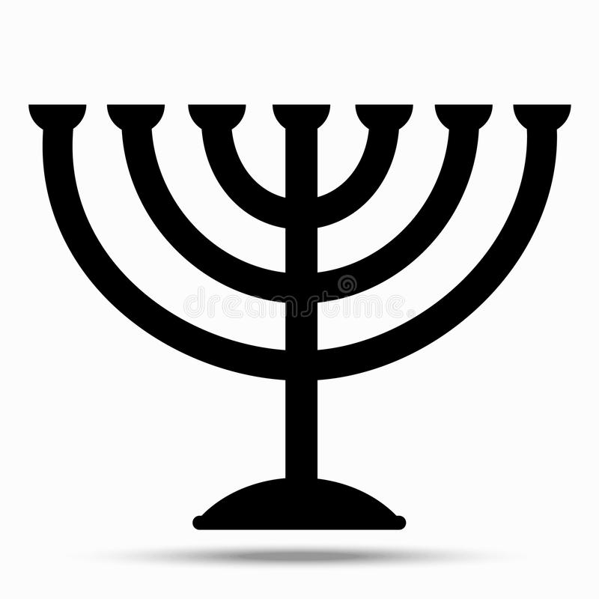
A co o tym mówią religie teistyczne?
Czas Kościoła
Nowe rzeczy
Jest Sędzia, będzie sąd!
S
Analizowane systemy religijne:
Judaizm biblijny (Mojżeszowy)
Judaizm rabiniczny
Islam
Rzymski katolicyzm
Jezioro ognia

Slide 56
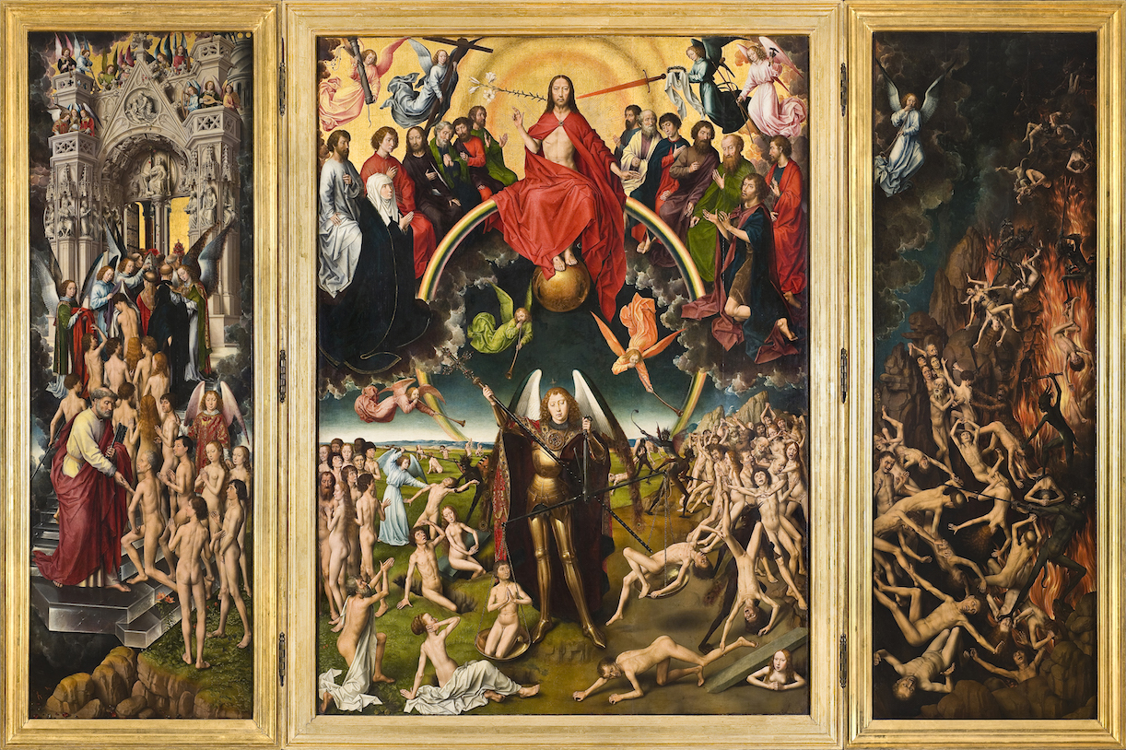
Czy obraz Memlinga pokazuje prawdę?

Slide 57
Czy obraz Memlinga pokazuje prawdę?

Slide 58
Człowiek będzie osądzony wg. swoich czynów.
§
Karą za grzech jest śmierć.
(Rz 3:23)
Czas Kościoła
Czas końca
Nowe rzeczy
S
DWA RAZY tu zapisano, że – osądzony wg uczynków
Jezioro ognia
A jeśli ktoś nie został znaleziony jako zapisany w księdze życia, został wrzucony do jeziora ognia.
(Ap 20:15)

Slide 59
Wydarzenie #5 Wrzucenie do jeziora ognia

Slide 60
Coś o piekle wypada napisać
… zgdyt zębów, wieki wieków////

Slide 61
Podsumowanie i wezwanie

Slide 62
Podsumowanie i przypomnienie: Szeroka droga, która na zatracenie
Czas Kościoła
Czas końca
Królestwo
Nowe rzeczy
Kościół, Ciało Chrystusa
5
2
S
1
3
4
Ważne punkty w życiu człowieka:
Człowiek się rodzi
Człowiek żyje
Umiera zstępując do krainy umarłych (hebr. szeol, gr. hades).
Człowiek zostaje wezwany na sąd.
Człowiek staje przez Bogiem i otrzymuje sprawiedliwy wyrok.
Jezioro ognia

Slide 63
Ja nie chcę iść tą drogą!

Slide 64
Nie idźmy tą drogą!

Slide 65
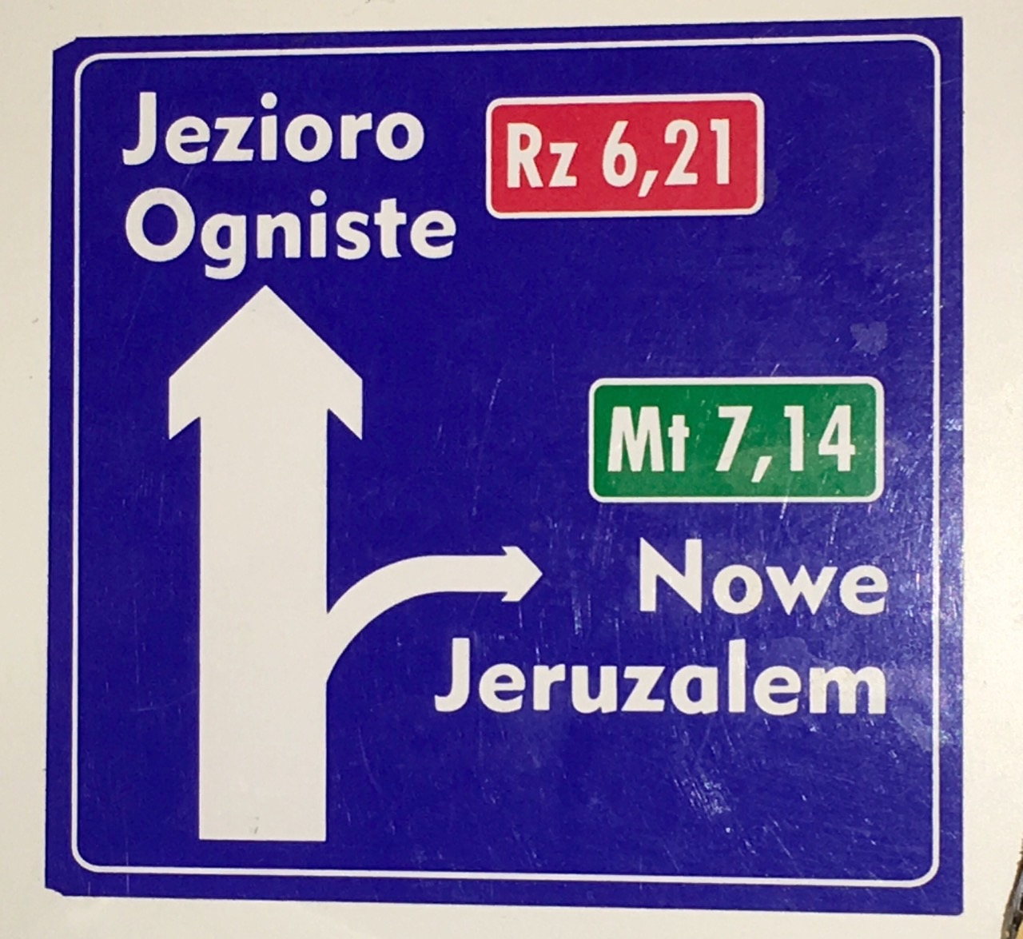

Slide 66
Zajęcia #3 Wąska ścieżka, która prowadzi do życia
Ręczę i zapewniam, kto słucha mego Słowa i wierzy Temu, który Mnie posłał, ma życie wieczne i nie czeka go sąd, ale przeszedł ze śmierci do życia.
(J 5:24 eib)

Slide 67
Plan zajęć
Wydarzenia
Wnioski

Slide 68
Wydarzenia w których planuję brać udział
#1. Raczej umrę więc wyląduję na „Łonie Abrahama”
#2. Zmartwychwstanę w ciele (ale nowym)
#3. Zdam sprawę przed Trybunałem Chrystusa
#4. Wraz z innymi świętymi będę na Weselu Baranka
#5. Wraz z Jezusem przyjdę na ziemię
#6. Czeka mnie królowanie i kapłanienie w Królestwie Mesjasza
#7. Zobaczę jak ziemi przemija a pojawia się Nowe Niebo i Nowa Ziemia

Slide 69
Wydarzenia w których planuję brać udział
#1. Gen3:19, Łk 16:19, Hi 17:11-19, Heb 9:27, 1Tes4:15, Dn12:2
#2. 1Tes4:13, 1Kor15:51, Fil 3:20
#3. Rz 14:10, 12, Łk 19:12, Mt 25:14, 2Kor5:10, 1Kor3:8
#4. Ap19:1,7,9, Mt 25:1, J14:1-3
#5. Jud 14, Ap19:1, 14
#6. Ap20:6, Łk19:12
#7. Ap20:7, 11, Ap21:1-5

Slide 70
Przypomnienie: Szeroka droga, która prowadzi na zatracenie
Czas Kościoła
Czas końca
Królestwo
Nowe rzeczy
Kościół – Ciało Mesjasza
5
1
S
2
3
4
Ważne punkty w życiu człowieka:
Człowiek się rodzi
Żyje
Umiera zstępując do krainy umarłych (hebr. szeol, gr. hades).
Człowiek zmartwychwstaje.
Zmartwychwstały staje przez Wielkim Białym Tronem gdzie otrzymuje sprawiedliwy wyrok.
Jezioro ognia

Slide 71
Wydarzenie #0 Wybór wąskiej ścieżki – (opamiętanie, nawrócenie, nowe narodzenie)

Slide 72
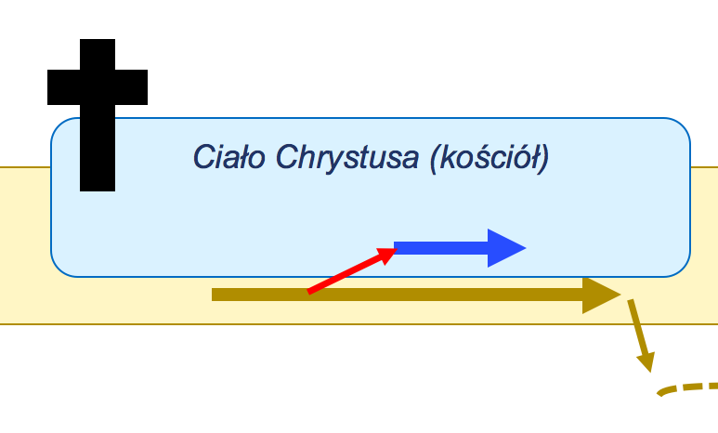
#0. Wąska ścieżka prowadzi poprzez nowe narodzenie
#0. Wąska ścieżka prowadzi poprzez nowe narodzenie

Slide 73
#0. Wąska ścieżka prowadzi poprzez nowe narodzenie
Czas Kościoła
Czas końca
Królestwo
Nowe rzeczy
Kościół – Ciało Mesjasza
S
Pan Jezus powiedział: Nikodemie, aby zobaczyć Królestwo Boże musisz się na nowo narodzić.
(J3:3)
Jezioro ognia
Nas umarłych na wskutek grzechu Bóg ożywił …
(Ef 2:1n)
Usłyszawszy uwierzyliśmy a Bóg zapieczętował obiecanym Duchem Świętym. (Ef1:13)

Slide 74
Rozmowa z Nikodemem (Jan3:1nn)
⁽¹⁾ Był wśród faryzeuszów pewien człowiek, imieniem Nikodem, dostojnik żydowski. ⁽²⁾ Ten przyszedł do Niego nocą i powiedział Mu: Rabbi, wiemy, że od Boga przyszedłeś jako nauczyciel. Nikt bowiem nie mógłby czynić takich znaków, jakie Ty czynisz, gdyby Bóg nie był z nim.
⁽³⁾ W odpowiedzi rzekł do niego Jezus: Zaprawdę, zaprawdę, powiadam ci, jeśli się ktoś nie narodzi powtórnie, nie może ujrzeć królestwa Bożego.
⁽⁴⁾ Nikodem powiedział do Niego: Jakżeż może się człowiek narodzić, będąc starcem? Czyż może powtórnie wejść do łona swej matki i narodzić się?
⁽⁵⁾ Jezus odpowiedział: Zaprawdę, zaprawdę, powiadam ci, jeśli się ktoś nie narodzi z wody i z Ducha, nie może wejść do królestwa Bożego. ⁽⁶⁾ To, co się z ciała narodziło, jest ciałem, a to, co się z Ducha narodziło, jest duchem. ⁽⁷⁾ Nie dziw się, że powiedziałem ci: Trzeba wam się powtórnie narodzić. ⁽⁸⁾ Wiatr wieje tam, gdzie chce, i szum jego słyszysz, lecz nie wiesz, skąd przychodzi i dokąd podąża. Tak jest z każdym, który narodził się z Ducha.

Slide 75
List do Efezjan 1:13 – usłyszeli, uwierzyli, zapieczętował
W nim i wy położyliście nadzieję, kiedy usłyszeliście słowo prawdy, ewangelię waszego zbawienia, w nim też, gdy uwierzyliście, zostaliście zapieczętowani obiecanym Duchem Świętym.
!
Kluczowe słowa: usłyszeli, uwierzyli a Bóg zapieczętował Duchem Świętym.
Usłyszcie!
Uwierzcie!
A Bóg Duchem Świętym Was zapieczętuje, oznaczy jako swoją własność.

Slide 76
List do Efezjan 1:13n – algorytm nawrócenia
⁽¹³⁾ W Nim [ w Chrystusie ] i wy położyliście nadzieję, kiedy usłyszeliście słowo prawdy, ewangelię waszego zbawienia, w nim też, gdy uwierzyliście, zostaliście zapieczętowani obiecanym Duchem Świętym ⁽¹⁴⁾ który jest zadatkiem naszego dziedzictwa, aż nastąpi odkupienie nabytej własności, dla uwielbienia jego chwały.
Wydarzenia: ⁽¹⁾ obietnica Ducha, ⁽²⁾ nabycie własności, ⁽³⁾ usłyszenie słowa prawdy i dobrej nowiny, ⁽⁴⁾ uwierzenie, ⁽⁵⁾ położenie nadziei, ⁽⁶⁾ zbawienie, ⁽⁷⁾ zapieczętowanie Duchem, ⁽⁸⁾ zadatkowanie dziedzictwa, ⁽⁹⁾ odkupienie, ⁽¹⁰⁾ objęcie dziedzictwa, ⁽¹²⁾ uwielbienie chwały Boga.

Slide 77
List do Efezjan 2:1-5 – to jest dzieło Boga
⁽¹⁾ I was ożywił, którzy byliście umarli w upadkach i w grzechach; ⁽²⁾ W których niegdyś postępowaliście według zwyczaju tego świata i według władcy, który rządzi w powietrzu, ducha, który teraz działa w synach nieposłuszeństwa. ⁽³⁾ Wśród nich i my wszyscy żyliśmy niegdyś w pożądliwościach naszego ciała, czyniąc to, co się podobało ciału i myślom, i byliśmy z natury dziećmi gniewu, jak i inni. ⁽⁴⁾ Lecz Bóg, który jest bogaty w miłosierdzie, z powodu swojej wielkiej miłości, którą nas umiłował; ⁽⁵⁾ I to wtedy, gdy byliśmy umarli w grzechach, ożywił nas razem z Chrystusem, gdyż łaską jesteście zbawieni.
Spójność wypowiedzi Pawła z zapewnienie Pana Jezusa z J5:24

Slide 78
List do Efezjan 2:5-7
⁽⁵⁾ I to wtedy, gdy byliśmy umarli w grzechach, ożywił nas razem z Chrystusem, gdyż łaską jesteście zbawieni; ⁽⁶⁾ I razem z nim wskrzesił, i razem z nim posadził w miejscach niebiańskich w Chrystusie Jezusie; ⁽⁷⁾ Aby okazać w przyszłych wiekach przemożne bogactwo swojej łaski przez swoją dobroć względem nas w Chrystusie Jezusie.

Slide 79
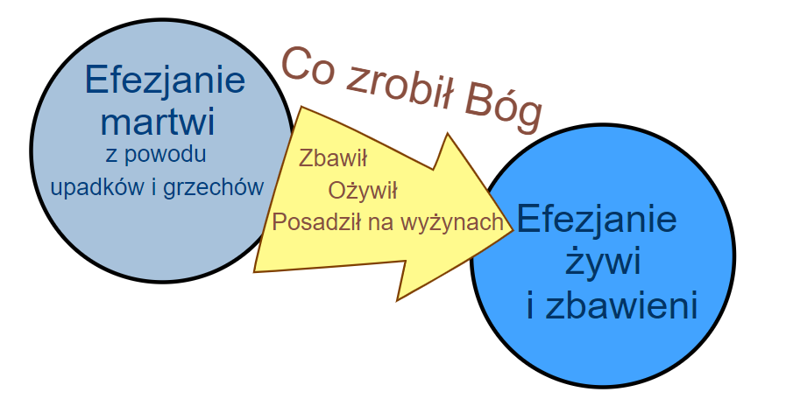
List do Efezjan 2:1-7
⁽¹⁾ I was ożywił, którzy byliście umarli w upadkach i w grzechach; ⁽²⁾ W których niegdyś postępowaliście według zwyczaju tego świata i według władcy, który rządzi w powietrzu, ducha, który teraz działa w synach nieposłuszeństwa. ⁽³⁾ Wśród nich i my wszyscy żyliśmy niegdyś w pożądliwościach naszego ciała, czyniąc to, co się podobało ciału i myślom, i byliśmy z natury dziećmi gniewu, jak i inni. ⁽⁴⁾ Lecz Bóg, który jest bogaty w miłosierdzie, z powodu swojej wielkiej miłości, którą nas umiłował ⁽⁵⁾ i to wtedy, gdy byliśmy umarli w grzechach, ożywił nas razem z Chrystusem, gdyż łaską jesteście zbawieni. ⁽⁶⁾ I razem z nim wskrzesił, i razem z nim posadził w miejscach niebiańskich w Chrystusie Jezusie ⁽⁷⁾ aby okazać w przyszłych wiekach przemożne bogactwo swojej łaski przez swoją dobroć względem nas w Chrystusie Jezusie.

Slide 80
List do Efezjan 2:1-7

Slide 82
List do Efezjan 2:8-10 – cel nowego stworzenia
⁽⁸⁾ Łaską bowiem jesteście zbawieni przez wiarę, i to nie jest z was, jest to dar Boga. ⁽⁹⁾ Nie z uczynków, aby nikt się nie chlubił. ⁽¹⁰⁾ Jesteśmy bowiem jego dziełem, stworzeni w Chrystusie Jezusie do dobrych uczynków, które Bóg wcześniej przygotował, abyśmy w nich postępowali.
W procesie ożywienia, odrodzenia, odnowienia, wskrzeszenia jesteśmy na nowo stworzeni w Chrystusie.
Jesteśmy stworzenie do dobrych uczynków
Uczynki te Bóg przygotował wcześniej.
I nie chodzi tu o nasze uczynki, ale o uczynki zaplanowane przez Boga.

Slide 83
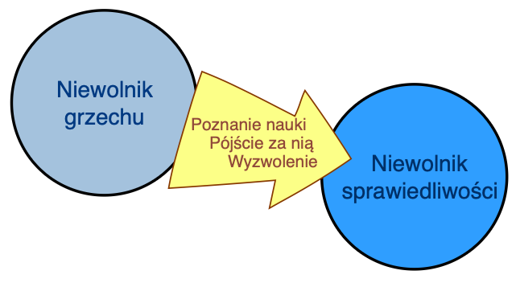
Rzymian 6:17
Lecz Bogu niech będą dzięki, że gdy jeszcze byliście niewolnikami grzechu, całym sercem poszliście za tego rodzaju nauką, z którą was też zapoznano, i wyzwoleni od grzechu, staliście się niewolnikami sprawiedliwości.
… dać schemat do tego

Slide 84
Wydarzenie #1 Koniec tego ciała wariant #1.1 - śmierć ciała

Slide 85
Kraina umarłych (Łk 16:19nn tpnp)
⁽¹⁹⁾ A był pewien bogaty człowiek, który ubierał się w purpurę i w delikatny len, i co dzień wspaniale się bawił. ⁽²⁰⁾ Był też pewien żebrak o imieniu Łazarz, który został porzucony przy jego bramie, cały owrzodziały, ⁽²¹⁾ I pragnął nasycić się z okruszyn, które spadały ze stołu bogacza; a psy przychodziły i lizały jego wrzody. ⁽²²⁾ I stało się, że umarł ów żebrak, i aniołowie zanieśli go na łono Abrahama; umarł też i bogacz, i został pogrzebany. ⁽²³⁾ A gdy w Hadesie cierpiał męki i podniósł swoje oczy, ujrzał z daleka Abrahama i Łazarza na jego łonie. ⁽²⁴⁾ I on zawołał, mówiąc: Ojcze Abrahamie! Zmiłuj się nade mną i poślij Łazarza, aby umoczył koniec swojego palca w wodzie i ochłodził mój język, bo doznaję bólu w tym płomieniu. ⁽²⁵⁾ A Abraham powiedział: Dziecko! Wspomnij, że ty otrzymałeś swoje dobro za swojego życia, podobnie jak Łazarz zło; a on tutaj jest pocieszany, a ty doznajesz bólu. ⁽²⁶⁾ I nad to wszystko, między nami a wami znajduje się wielka przepaść, aby ci, którzy chcą stąd przejść do was, nie mogli, ani też stamtąd do nas nie mogli się przeprawić. ⁽²⁷⁾ Wtedy powiedział: Proszę cię więc, Ojcze! Abyś go posłał do domu mojego ojca, ⁽²⁸⁾ Albowiem mam pięciu braci; niech zaświadczy im, żeby i oni nie przyszli na to miejsce męczarni. ⁽²⁹⁾ Abraham powiedział mu: Mają Mojżesza i Proroków; niech ich słuchają. ⁽³⁰⁾ A on powiedział: Nie, Ojcze Abrahamie! Lecz jeśli ktoś z umarłych do nich pójdzie, upamiętają się. ⁽³¹⁾ Powiedział mu więc: Jeśli Mojżesza i Proroków nie słuchają, to choćby też ktoś powstał z martwych, nie dadzą się przekonać.
Kraina umarłych podzielony jest na dwa obszary: górny i dolny (gr. hades).
Łazarz trafił do górnego, na łono Abrahama.

Slide 86
#1. Śmierć ciała, przeniesienie na łono Abrahama
Czas Kościoła
Czas końca
Królestwo
Nowe rzeczy
Kościół – Ciało Mesjasza
S
Jezioro ognia
Umarł Bogacz, umarł też i Łazarz i został zaniesiony przez aniołów na łono Abrahama. (Łk 16:22)

Slide 87
Trudne ćwiczenie
Jak na podstawie opowiadania o bogaczu i Łazarzu wywnioskować metodę ominięcie krainy umarłych (hadesu) a dostanie się na „Łono Abrahama”.
Łk 16:28
Mam pięciu braci. Niech Łazarz złoży im świadectwo, aby chociaż oni nie trafili do tego miejsca udręki. Abraham na to: Mają Mojżesza i proroków, niech ich słuchają.
Nie, ojcze Abrahamie — nie przestawał prosić bogaty — jeśli pójdzie do nich ktoś z umarłych, opamiętają się.
Wtedy Abraham powiedział: Jeśli Mojżesza i proroków nie słuchają, to choćby ktoś z umarłych powstał — nie dadzą się przekonać.

Slide 88
Koncepcja o pusty łonie Abrahama
-> De Witt

Slide 89
Wydarzenie #1 Koniec tego ciała Warian #1.2 - pochwycenie za życia – przywilej jednego pokolenia

Slide 90
Pierwszy list do Tesaloniczan 4:15
⁽¹³⁾ Nie chcemy, bracia, byście trwali w niewiedzy co do tych, którzy umierają, abyście się nie smucili jak wszyscy ci, którzy nie mają nadziei. ⁽¹⁴⁾ Jeśli bowiem wierzymy, że Jezus istotnie umarł i zmartwychwstał, to również tych, którzy umarli w Jezusie, Bóg wyprowadzi wraz z Nim. ⁽¹⁵⁾ To bowiem głosimy wam jako słowo Pańskie, że my, żywi, pozostawieni na przyjście Pana, nie wyprzedzimy tych, którzy pomarli. ⁽¹⁶⁾ Sam bowiem Pan zstąpi z nieba na hasło i na głos archanioła, i na dźwięk trąby Bożej, a zmarli w Chrystusie powstaną pierwsi. ⁽¹⁷⁾ Potem my, żywi, [tak] pozostawieni, wraz z nimi będziemy porwani w powietrze, na obłoki naprzeciw Pana, i w ten sposób na zawsze będziemy z Panem. ⁽¹⁸⁾ Przeto wzajemnie się pocieszajcie tymi słowami.
Uwaga: 1Tes 4:13nn nie jest o nauką pochwyceniu a o zebraniu kościoła i byciu w ciele z Jezusem. Ale jest tu o pochwyceniu.
Uważajmy na Hollywodzkie produkcje!

Slide 91
Wydarzenie #2 Zmartwychwstanie w ciele

Slide 92
#2. Zmartwychwstanie w nowym ciele
Czas Kościoła
Czas końca
Królestwo
Nowe rzeczy
T
Kościół – Ciało Mesjasza
S
Credo:
Wierzę w jednego Boga (…) i w Pana Jezusa Chrystusa który (…) umarł i zmartwychwstał (…) wierzę w ciała zmartwychwstanie (…)
Jezioro ognia
1Tes 4:13nn - … na dźwięk trąby zmarli w Chrystusie powstaną pierwsi …

Slide 93
1Kor15:50-54
⁽⁵⁰⁾ To natomiast mówię, bracia, że ciało i krew nie mogą odziedziczyć Królestwa Bożego, ani to, co zniszczalne nie może odziedziczyć niezniszczalności. ⁽⁵¹⁾ Oto oznajmiam wam tajemnicę: Nie wszyscy zaśniemy, ale wszyscy zostaniemy przemienieni, ⁽⁵²⁾ W jednej chwili, w mgnieniu oka, podczas ostatniej trąby; bowiem zatrąbi trąba, a umarli zostaną wzbudzeni jako niezniszczalni, a my zostaniemy przemienieni. ⁽⁵³⁾Trzeba bowiem, aby to, co zniszczalne, przyoblekło niezniszczalność, a to, co śmiertelne, przyoblekło nieśmiertelność. ⁽⁵⁴⁾ A gdy to, co zniszczalne, przyoblecze niezniszczalność, a to, co śmiertelne, przyoblecze nieśmiertelność, wtedy wypełni się słowo, które jest zapisane: Pochłonięta została śmierć w zwycięstwie.

Slide 94
Wydarzenie #3 Rozliczenie - Trybunał Chrystusa
T

Slide 95
#3. Trybunał Chrystusa
Czas Kościoła
Czas końca
Królestwo
Nowe rzeczy
T
Kościół – Ciało Mesjasza
S
Jaki za siebie zdasz rachunek?
Jezioro ognia
Rz 14:10,12 Bracia - wszyscy staniemy przed trybunałem Chrystusa i każdy z nas sam za siebie zda rachunek Bogu.

Slide 96
Gdzie jest mowa o zapłacie, o rozliczeniu sług?
Łk 19:11-28 – przypowieść o minach (grzywnych, pieniądzach). Uwaga na dwa rodzaje ludzi: poddani i słudzy.
Mt 25:1-13 – przypowieść o pannach
Mt 25:14-30 – przypowieść o talentach. Uwaga: różny sposób traktowania sług użytecznych i nieużytecznego.
Rz 14:10 – każdy z wierzących stanie przed Trybunałem Chrystusa (UBG).
1Kor 3:8nn – budujesz na fundamencie, ale z czego budujesz? Test to przejście przez ogień?
2Kor 5:10 – zapłata za uczynki dokonane w ciele: dobre i złe, poselstwo pojednania.

Slide 97
Rozliczenie sług – Łk 16:11nn
⁽¹²⁾ Mówił więc: Pewien człowiek szlachetnego rodu udał się do dalekiego kraju, aby uzyskać dla siebie godność królewską i wrócić. ⁽¹³⁾ Przywołał więc dziesięciu sług swoich, dał im dziesięć min i rzekł do nich: „Obracajcie nimi, aż wrócę”. ⁽¹⁴⁾ Ale jego współobywatele nienawidzili go i wysłali za nim poselstwo z oświadczeniem: „Nie chcemy, żeby ten królował nad nami”. ⁽¹⁵⁾ Gdy po otrzymaniu godności królewskiej wrócił, kazał przywołać do siebie te sługi, którym dał pieniądze, aby się dowiedzieć, co każdy zyskał. ⁽¹⁶⁾ Stawił się więc pierwszy i rzekł: „Panie, twoja mina przysporzyła dziesięć min”. ⁽¹⁷⁾ Odpowiedział mu: „Dobrze, sługo dobry; ponieważ w drobnej rzeczy okazałeś się wierny, sprawuj władzę nad dziesięciu miastami”. ⁽¹⁸⁾ Także drugi przyszedł i rzekł: „Panie, twoja mina przyniosła pięć min”. ⁽¹⁹⁾ Temu też powiedział: „I ty miej władzę nad pięciu miastami”. ⁽²⁰⁾ Następny przyszedł i rzekł: „Panie, oto twoja mina, którą trzymałem zawiniętą w chustce. ⁽²¹⁾ Lękałem się bowiem ciebie, bo jesteś człowiekiem surowym: bierzesz, czegoś nie położył, i żniesz, czegoś nie posiał”. ⁽²²⁾Odpowiedział mu: „Według słów twoich sądzę cię, zły sługo! Wiedziałeś, że jestem człowiekiem surowym: biorę, gdzie nie położyłem, i żnę, gdzie nie posiałem. ⁽²³⁾ Czemu więc nie dałeś moich pieniędzy do banku? A ja po powrocie byłbym je z zyskiem odebrał”. ⁽²⁴⁾ Do obecnych zaś rzekł: „Zabierzcie mu minę i dajcie temu, który ma dziesięć min”. ⁽²⁵⁾ Odpowiedzieli mu: „Panie, ma już dziesięć min”. ⁽²⁶⁾ „Powiadam wam: Każdemu, kto ma, będzie dodane; a temu, kto nie ma, zabiorą nawet to, co ma. ⁽²⁷⁾ Tych zaś przeciwników moich, którzy nie chcieli, żebym panował nad nimi, przyprowadźcie tu i pościnajcie w moich oczach.

Slide 98
Rozliczenie z nieposłusznymi poddanymi – Łk 16:27
⁽¹²⁾ Pewien człowiek szlachetnego rodu udał się do dalekiego kraju, aby uzyskać dla siebie godność królewską i wrócić. ⁽¹³⁾ Przywołał więc dziesięciu sług swoich, dał im dziesięć min i rzekł do nich: „Obracajcie nimi, aż wrócę”. ⁽¹⁴⁾ Ale jego współobywatele (poddani) nienawidzili go i wysłali za nim poselstwo z oświadczeniem: „Nie chcemy, żeby ten królował nad nami”. ⁽¹⁵⁾ Gdy po otrzymaniu godności królewskiej wrócił, kazał przywołać do siebie te sługi, którym dał pieniądze, aby się dowiedzieć, co każdy zyskał. ⁽¹⁶⁾ Stawił się więc pierwszy i rzekł: „Panie, twoja mina przysporzyła dziesięć min”.(…) ⁽²⁴⁾ Do obecnych zaś rzekł: „Zabierzcie mu minę i dajcie temu, który ma dziesięć min”. (…). ⁽²⁷⁾ Tych zaś przeciwników (nieprzyjaciół) moich, którzy nie chcieli, żebym panował nad nimi, przyprowadźcie tu i pościnajcie w moich oczach.

Slide 99
Ap 19:1nn – co się dzieje w niebie – szaty białe
⁽¹⁾ Potem usłyszałem jak gdyby głos donośny wielkiego tłumu [ ludzi ] w niebie, mówiący: Alleluja! Zbawienie i chwała, i moc u Boga naszego, ⁽²⁾ bo wyroki Jego prawdziwe są i sprawiedliwe, bo osądził Wielką Nierządnicę, co znieprawiała nierządem swym ziemię, i zażądał od niej poniesienia kary za krew swoich sług. ⁽³⁾ I rzekli powtórnie: Alleluja!A dym jej wznosi się na wieki wieków. ⁽⁴⁾ A dwudziestu czterech Starców upadło, i cztery Istoty żyjące, i pokłon oddali Bogu zasiadającemu na tronie, mówiąc: Amen! Alleluja! ⁽⁵⁾ I dobył się głos od tronu, mówiący: Chwalcie Boga naszego, wszyscy Jego słudzy, którzy się Go boicie, mali i wielcy! ⁽⁶⁾ I usłyszałem jakby głos wielkiego tłumu, i jakby głos mnogich wód, i jakby głos potężnych gromów, które mówiły: Alleluja, bo zakrólował Pan Bóg nasz, Wszechmogący. ⁽⁷⁾ Weselmy się i radujmy, i oddajmy Mu chwałę, bo nadeszły Gody (Wesele) Baranka, a Jego Małżonka się przystroiła, ⁽⁸⁾ i dano jej przyoblec bisior lśniący i czysty - bisior bowiem oznacza czyny sprawiedliwe świętych. ⁽⁹⁾ I mówi mi [anioł]: Napisz: Błogosławieni, którzy są wezwani na ucztę Godów Baranka! I mówi mi: To są prawdziwie słowa Boże.

Slide 100
Lepiej być …
kiepskim sługą niż zbuntowanym poddanym.
Ale najlepiej być dobrym sługą.

Slide 101
Ap 19:1nn – co się dzieje w niebie
⁽¹⁾ Potem usłyszałem jak gdyby głos donośny wielkiego tłumu [ ludzi ] w niebie, mówiący: Alleluja! Zbawienie i chwała, i moc u Boga naszego, ⁽²⁾ bo wyroki Jego prawdziwe są i sprawiedliwe, bo osądził Wielką Nierządnicę, co znieprawiała nierządem swym ziemię, i zażądał od niej poniesienia kary za krew swoich sług. ⁽³⁾ I rzekli powtórnie: Alleluja!A dym jej wznosi się na wieki wieków. ⁽⁴⁾ A dwudziestu czterech Starców upadło, i cztery Istoty żyjące, i pokłon oddali Bogu zasiadającemu na tronie, mówiąc: Amen! Alleluja! ⁽⁵⁾ I dobył się głos od tronu, mówiący: Chwalcie Boga naszego, wszyscy Jego słudzy, którzy się Go boicie, mali i wielcy! ⁽⁶⁾ I usłyszałem jakby głos wielkiego tłumu, i jakby głos mnogich wód, i jakby głos potężnych gromów, które mówiły: Alleluja, bo zakrólował Pan Bóg nasz, Wszechmogący. ⁽⁷⁾ Weselmy się i radujmy, i oddajmy Mu chwałę, bo nadeszły Gody (Wesele) Baranka, a Jego Małżonka się przystroiła, ⁽⁸⁾ i dano jej przyoblec bisior lśniący i czysty - bisior bowiem oznacza czyny sprawiedliwe świętych. ⁽⁹⁾ I mówi mi [anioł]: Napisz: Błogosławieni, którzy są wezwani na ucztę Godów Baranka! I mówi mi: To są prawdziwie słowa Boże.

Slide 102
Wydarzenie #4 Wesele Baranka

Slide 103
Schemat zawierania małżeństwa po żydowsku
Wykład pt. Zawieranie małżeństwa po żydowsku w NT
Wesele
Zaślubiny
On
7d
Ona
Wspólne mieszkanie
Małżeństwo
Stan wolny (z rodzicami)

Slide 104
Ważne elementy na tym schemacie
Wesele
Zaślubiny
On
uzgodnienia rodziców
kontrakt
osobiste decyzja
kielich
Ona
wyjście po pannę młodą
orszak
weseli (dni 7)
wspólne zamieszkanie
dojrzałość
budowa domu
decyzja ojca
oczekiwanie
koleżanki

Slide 105
Dziesięć panien
Wesele
Oblubieniec nadchodzi
Problem ...
Oczekiwanie, czuwanie
Nie załapały się do orszaku, nie załapały się na wesele!
Poszukiwania oliwy
Notes:
W jednym miejscu jest "idźcie - nigdy was nie znałeem
a tu jest "nie znam was"

Slide 106
Przyszłe dzieła Jezusa (schemat na podstawie Panoramy Biblii)
Czas dla Kościoła

Slide 107
#4. Wesela Baranka
Czas Kościoła
Czas końca
Królestwo
Nowe rzeczy
T
Kościół – Ciało Mesjasza
S
Ap 19.7 Cieszmy się! Weselmy! Oddajmy Mu chwałę! Bo nadeszło wesele Baranka! Jego Małżonka — gotowa! Pozwolono jej przywdziać czysty, lśniący bisior.
Jezioro ognia
Ap 19.8 … a bisior to sprawiedliwe uczynki świętych.

Slide 108
Wesele – i przypowieść z Mt 22.12nn
Mt 22:1-14 TPNT " ⁽¹⁾ A Jezus w odpowiedzi, ponownie rzekł im w podobieństwach, mówiąc: ⁽²⁾ Podobne jest Królestwo Niebios do pewnego człowieka, króla, który wyprawił wesele swojemu synowi, ⁽³⁾ I posłał swoje sługi, by wezwali zaproszonych na uroczystości weselne; ale oni nie chcieli przyjść. ⁽⁴⁾ I ponownie posłał inne sługi, mówiąc: Powiedzcie tym, którzy są zaproszeni: Oto przygotowałem mój posiłek, moje woły i tuczne bydło ofiarowano, i wszystko jest gotowe; chodźcie na uroczystości weselne! ⁽⁵⁾ Oni jednak lekceważąc to, odeszli, ten wprawdzie do swojej roli, a tamten do swojego handlu; ⁽⁶⁾ A pozostali pojmali jego sługi, znieważyli ich i pozabijali. ⁽⁷⁾ Gdy król to usłyszał, rozgniewał się i posłał swoje wojska, wytracił owych morderców, a miasto ich spalił. ⁽⁸⁾ Wtedy powiedział swoim sługom: Wesele wprawdzie jest gotowe, lecz zaproszeni nie byli godni. ⁽⁹⁾ Dlatego idźcie na rozstaje dróg, i kogokolwiek znajdziecie, wezwijcie na uroczystości weselne. ⁽¹⁰⁾ I wyszli owi słudzy na drogi, zgromadzili wszystkich ilu znaleźli, złych a także dobrych, i napełniło się wesele gośćmi. ⁽¹¹⁾ A gdy wszedł król, aby przypatrzeć się spoczywającym przy stole, zobaczył tam człowieka nieodzianego w szatę weselną. ⁽¹²⁾ I powiedział do niego: Przyjacielu! Jak tu wszedłeś, nie mając szaty weselnej? A on zamilkł. ⁽¹³⁾ Wtedy powiedział król sługom: Zwiążcie jego nogi i ręce, zabierzcie go i wyrzućcie w ciemność zewnętrzną; tam będzie płacz i zgrzytanie zębów. ⁽¹⁴⁾Albowiem wielu jest powołanych, ale mało wybranych."
Werset .11n2 - A gdy wszedłª król^{b}, aby przyjrzeć się^{c} spoczywającym^{d}, zobaczył^{e} tam człowieka nie ubranego^{f} w weselną^{h} szatę^{g}. (12) I mówi do niego: Kolegoª, jak tu wszedłeś^{b}, nie mając^{c} szatyª weselnej^{e}? A on oniemiał^{f}.
Oniemiał - Εφιμωθη efimōthē - został uciszony, został włożony mu kaganiec
No i co to są te ciemności zewnętrzne –
Mt 22.13 - το σκοτος το εξωτερον, to skotos to eksōteron - ciemność zewnętrzną

Slide 109
ciemność zewnętrzną
Jest takie pojęcie "ciemność zewnętrzną" użyte w Mt 22.13 i muszę choć przez chwilę zastanowić się co to jest.
το σκοτος το εξωτερον, to skotos to eksōteron
Jak się ma to do schematu wybawienia?
14 grudnia 2020

Slide 110
Wydarzenie #5 Powrót z Jezusem na ziemię
Oto Pan Bóg przyjdzie, z rzeszą świętych k’nam przybędzie. Wielka radość w dzień ów będzie, Alleluja!

Slide 111
Dz 1:8nn ?– Jezus powróci
…

Slide 112
Zach 14:…. – Jezus powraca
…

Slide 113
Ap 19:11 – Jezus powraca
⁽¹¹⁾ Potem ujrzałem niebo otwarte: a oto biały koń, a Ten, co na nim siedzi, zwany Wiernym i Prawdziwym, oto sprawiedliwie sądzi i walczy. ⁽¹²⁾ Oczy Jego jak płomień ognia, a na Jego głowie wiele diademów. Ma wypisane imię, którego nikt nie zna prócz Niego. ⁽¹³⁾ Odziany jest w szatę we krwi skąpaną, a nazwano Go imieniem Słowo Boga.
⁽¹⁴⁾ A wojska, które są w niebie, towarzyszyły Mu na białych koniach - wszyscy odziani w biały, czysty bisior. ⁽¹⁵⁾ A z Jego ust wychodzi ostry miecz, by nim uderzyć narody: On będzie je pasał rózgą żelazną i On udeptuje tłocznię wina zapalczywości gniewu Boga wszechmogącego. ⁽¹⁶⁾ A na szacie i na biodrze swym ma wypisane imię: KRÓL KRÓLÓW I PAN PANÓW.
⁽¹⁷⁾ I ujrzałem innego anioła stojącego w słońcu: i zawołał on głosem donośnym do wszystkich ptaków lecących środkiem nieba: Pójdźcie, zgromadźcie się na wielką ucztę Boga, ⁽¹⁸⁾ aby pożreć trupy królów, trupy wodzów i trupy mocarzy, trupy koni i tych, co ich dosiadają, trupy wszystkich - wolnych i niewolników, małych i wielkich! ⁽¹⁹⁾ I ujrzałem Bestię i królów ziemi, i wojska ich zebrane po to, by stoczyły bój z Siedzącym na koniu i z Jego wojskiem.
⁽²⁰⁾ I pochwycono Bestię, a z nią Fałszywego Proroka, co czynił wobec niej znaki, którymi zwiódł tych, co wzięli znamię Bestii i oddawali pokłon jej obrazowi. Oboje żywcem wrzuceni zostali do ognistego jeziora, gorejącego siarką. ⁽²¹⁾ A inni zostali zabici mieczem Siedzącego na koniu, mieczem, który wyszedł z ust Jego. Wszystkie zaś ptaki najadły się ciał ich do syta.

Slide 114
#5. Powrót na ziemię
Czas Kościoła
Czas końca
Królestwo
Nowe rzeczy
T
Kościół – Ciało Mesjasza
Królestwo Mesjasza
S
Ap 19.11-14 Zobaczyłem otwarte niebo, a na białym koniu siedział Ten, którego imię brzmi Wierny i Prawdziwy. Ubrany był w szatę skąpaną we krwi a na imię miał: Słowo Boga. Podążały za Nim zastępy nieba — na białych koniach, ubrane w czysty, biały bisior.
Jezioro ognia
Bardzo stara pieśń:
Oto Pan Bóg przyjdzie, z rzeszą świętych k’nam przybędzie. Wielka radość w dzień ów będzie, Alleluja!

Slide 115
Wydarzenie #6 Współkrólowanie z Chrystusem

Slide 116
#6. Współkrólowanie w Królestwie Mesjasza
Czas Kościoła
Czas końca
Królestwo
Nowe rzeczy
Ogród Eden
T
Nowe Niebo i Nowa Ziemia
Kościół – Ciało Mesjasza
Królestwo Mesjasza
S
Ap 20:6 Błogosławienii święci są ci, którzy mają udział w pierwszym zmartwychwstaniu. (…) będą kapłanami Boga i Chrystusa i będą z nim królować tysiąc lat.
Jezioro ognia
Mt 5:5 - Błogosławieni cisi, ponieważ oni odziedziczą ziemię.

Slide 117
Wydarzenie #7 Koniec i początek Nowe niebo i nowa ziemia

Slide 118
#7. Nowe Niebo i Nowa Ziemia
Czas Kościoła
Czas końca
Królestwo
Nowe rzeczy
Ogród Eden
T
Nowe Niebo i Nowa Ziemia
Kościół – Ciało Mesjasza
Królestwo Mesjasza
S
Ap 21:1-3 Potem zobaczyłem nowe niebo i nową ziemię. Pierwsze niebo bowiem i pierwsza ziemia przeminęły i nie było już morza.(…) Oto przybytek Boga jest z ludźmi i będzie mieszkał z nimi. Oni będą jego ludem, a sam Bóg będzie z nimi i będzie ich Bogiem.
Jezioro ognia

Slide 119
Domknięcie historii – pokazać łączność z Gen 1-3

Slide 120
Ciąg dalszy
…. Ani ucho nie słyszało. - ???
Koncepcje mormońskie
Koncepcje heretycke

Slide 121
Podsumowanie: Siedem wydarzeń zaplanowanych w życiu ucznia Jezusa
Legenda:
Pan Jezus Chrystus
Ludzie na ziemi - poganie
Kościół – Ciało Chrystusa
Czas Kościoła
Czas końca
Królestwo
Nowe rzeczy
4
Ogród Eden
T
Nowe Niebo i Nowa Ziemia
3
5
Kościół – Ciało Mesjasza
2
Królestwo Mesjasza
7
0
6
S
1
#0. Nowe narodzenie (ale to już było). #1. Śmierć, bo raczej umrę. #2. W nowym ciele moje zmartwychwstanie. #3. Rozliczenie służby przed Trybunałem Pana Jezusa. #4. Wesele Baranka, bo jestem zaproszony. #5. Powrót z Jezusem na ziemię. #6. Objęcie dziedzictwa i z Królem królowanie. #7. Pojawienie się Nowego Nieba i Nowej Ziemi.
Jezioro ognia

Slide 122
Koniec?

Slide 123
Zajęcia #4. Pytania i próba odpowiedzi

Slide 124
Pytania:
…
…
…

